Slide 1
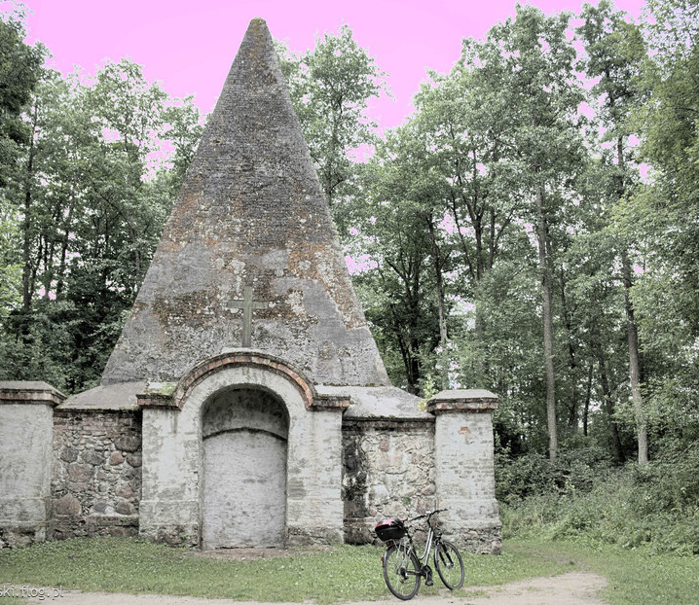
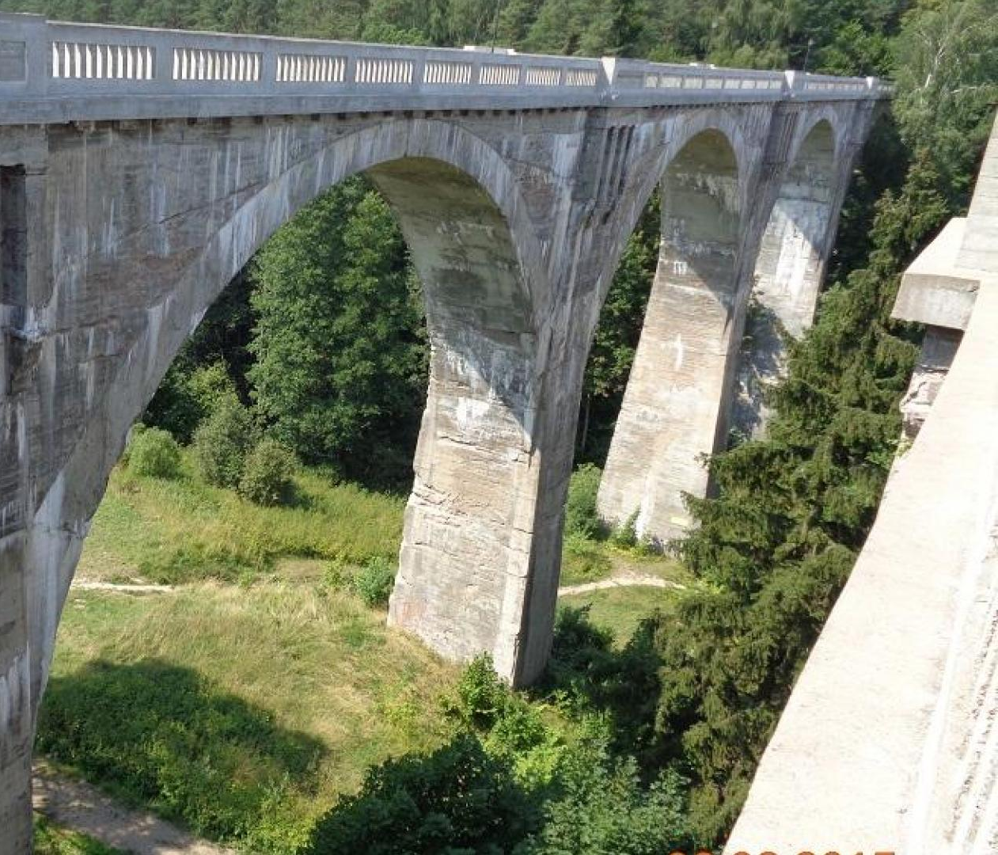
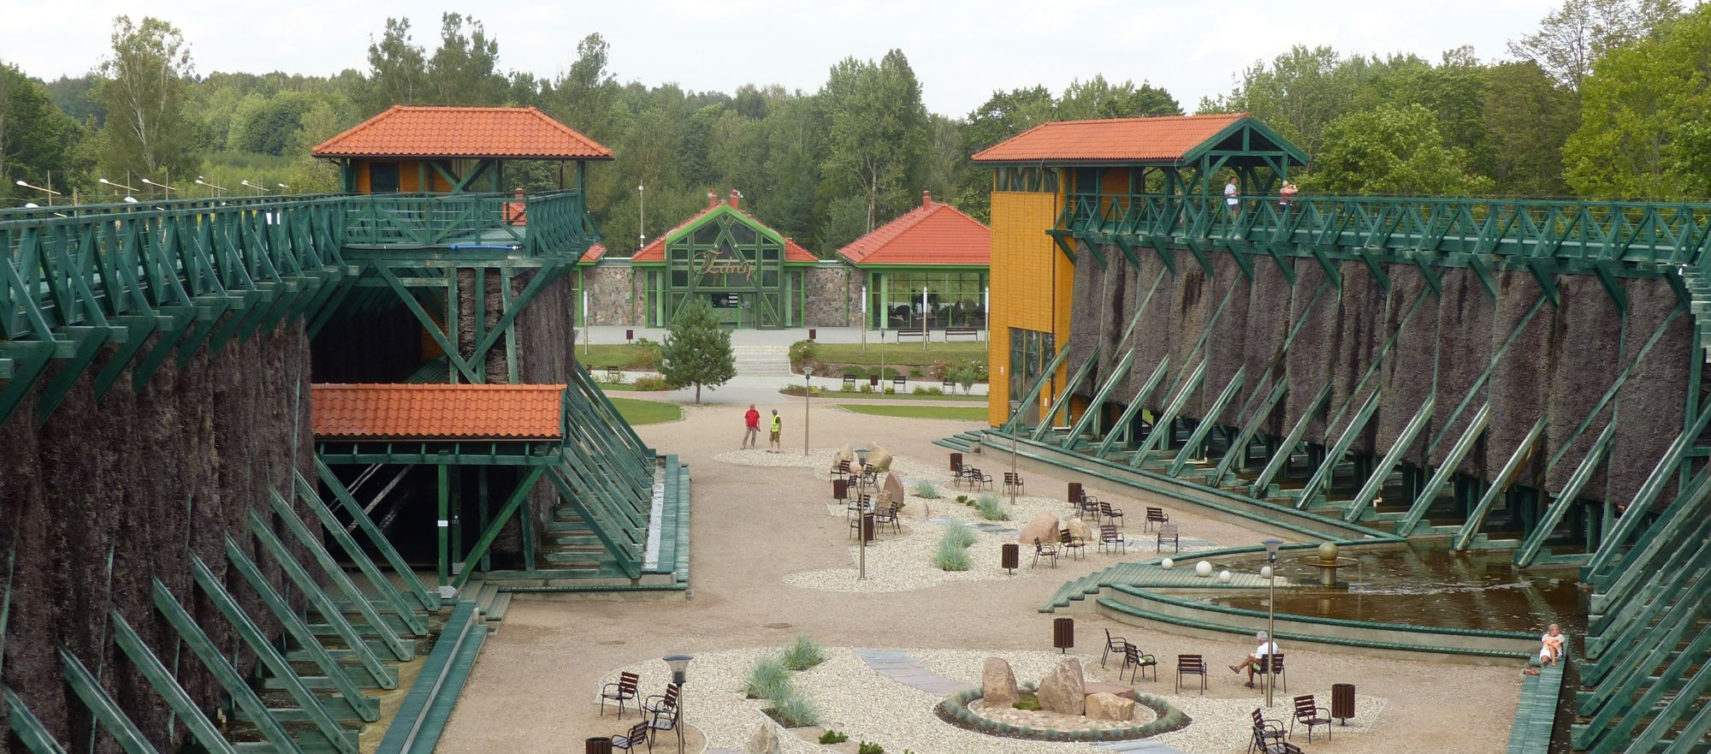
INFORMACJA
Z PRZEBIEGU LETNIEGO SEZONU TURYSTYCZNEGO
Gołdap 2022 r.

Slide 2
Wypoczynek dzieci i młodzieży zgłoszony w elektronicznej bazie wypoczynku Ministerstwa Edukacji i Nauki na terenie powiatu gołdapskiego w okresie od 27.06-31.08.2022 r.
FORMY WYJAZDOWE - 10 TURNUSÓW/ skontrolowano 10 turnusów
1. Wypoczynek w obiektach używanych okazjonalnie do wypoczynku - 8 turnusów
2. Obozy pod namiotami bez stałej infrastruktury komunalnej - 2 turnusy
FORMY W MIEJSCU ZAMIESZKANIA - 6 TURNUSÓW/ skontrolowano 6 turnusów
Liczba uczestników wypoczynku - 584 osoby
( w 2021r. - 522 osoby)
( w 2020 r. - 466 osób)
Liczba turnusów, w których stwierdzono uchybienia i nieprawidłowości sanitarno- higienicznej – 0

Slide 3
Wypoczynek dzieci i młodzieży
W trakcie letnich turnusów nie stwierdzono zatruć pokarmowych oraz zakażeń koronawirusem. Pracownicy PSSE w Gołdapi nie odnotowali zachorowania wśród uczestników kolonii, obozów i półkolonii.
Wśród uczestników wypoczynku zorganizowanego w formie wyjazdowej doszło do jednego urazu, odnotowano złamanie kości nadgarstka z przemieszczeniem. Osoba była hospitalizowana.
Nie zgłaszano skarg i próśb o interwencję związaną z letnim wypoczynkiem dzieci i młodzieży.
Wszystkie turnusy wypoczynku były zarejestrowane w bazie, co oznacza, że nie stwierdzono obozów czy kolonii organizowanych "na dziko".

Slide 4
Działania w zakresie promocji zdrowia i oświaty zdrowotnej
Pracownik PSSE w Gołdapi przeprowadził 21 spotkań edukacyjnych z dziećmi i młodzieżą, w których uczestniczyło 584 osoby
W placówkach wypoczynku dzieci i młodzieży przeprowadzono zajęcia edukacyjne oraz przekazano materiały edukacyjne. Działania realizowane były wspólnie z funkcjonariuszami Komendy Powiatowej Policji w Gołdapi, przedstawicielami Straży Granicznej z Bań Mazurskich i Dubeninek.
Tematy poruszana podczas spotkań:
Profilaktyka chorób odkleszczowych
Profilaktyka zatruć pokarmowych
Profilaktyka palenia tytoniu
Profilaktyka HIV/AIDS
Profilaktyka zatruć grzybami
Zasady zdrowego odżywiania się
Profilaktyka wścieklizny
Profilaktyka bąblowicy
Profilaktyka nadmiernej ekspozycji na promieniowanie UV
Zasady bezpiecznego zachowania podczas burzy, upałów, nad wodą i w lesie.
Profilaktyka poparzeń barszczem Sosnowskiego
Profilaktyka stosowania środków psychoaktywnych

Slide 5
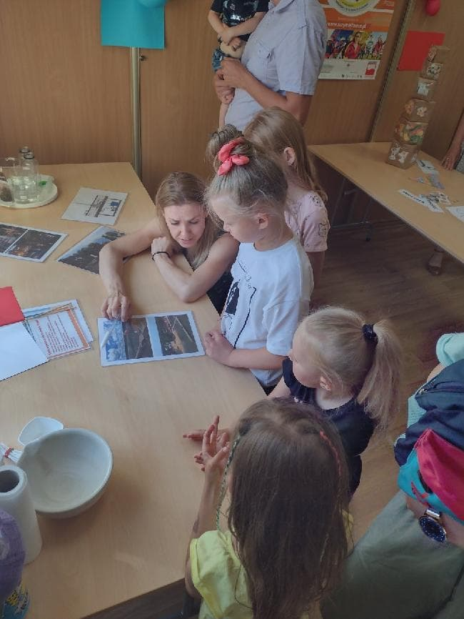
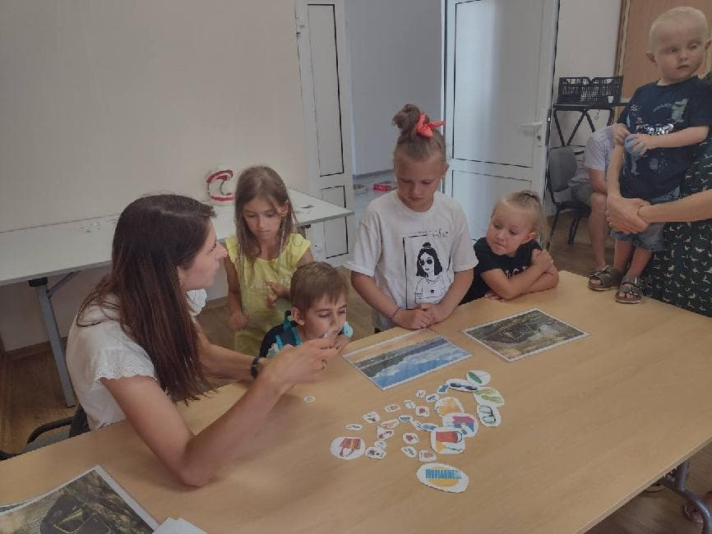
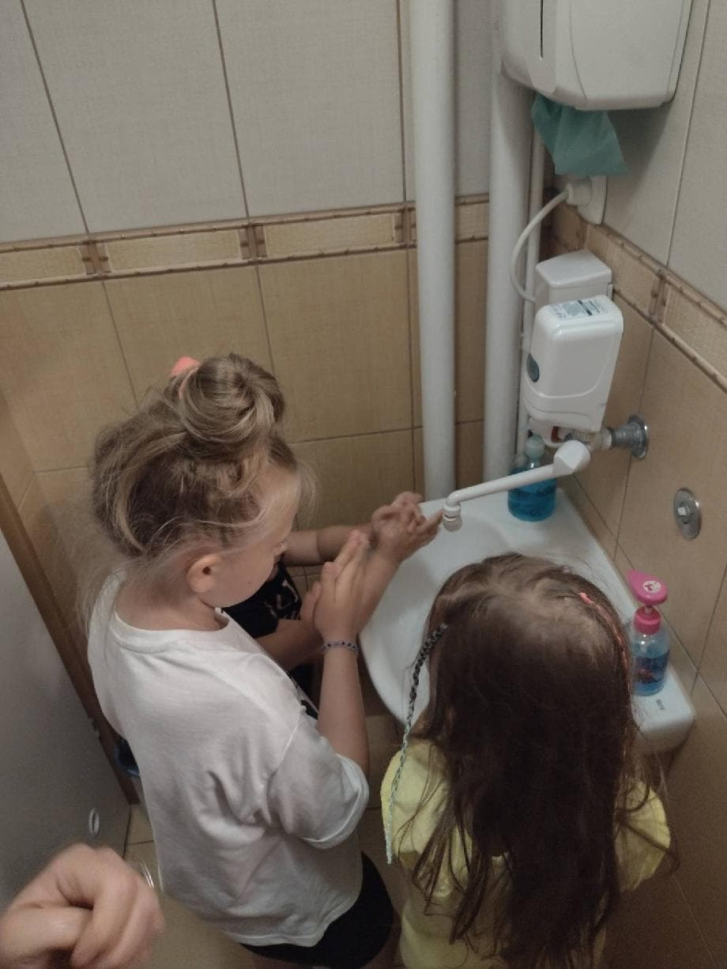
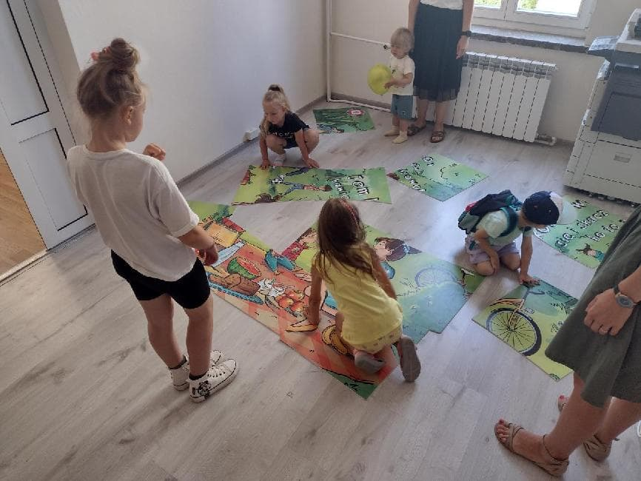
Działania w zakresie promocji zdrowia i oświaty zdrowotnej
W lipcu pracownicy Inspekcji Sanitarnej zorganizowali tydzień zajęćedukacyjnych dla dzieci i młodzieży pod nazwą « Wypoczywaj bezpiecznie ». Zajęcia odbywał się w siedzibie Powiatowej Stacji Sanitarno-Epidemiologicznej w Gołdapi. Nasza działania wsparło Starostwo Powiatowe w Gołdapi oraz Urząd Miejski w Gołdapi.
W trakcie trwania zajęć odwiedziły nas dzieci z przedszkola « U KUBUSIA PUCHATKA », Przedszkola Samorządowego nr 1 w Gołdapi, z przedszkola « ZUCHOWA PRZYGODA », z Sali zabaw « WESOŁY KANGUREK », Biblioteki Publicznej w Gołdapi oraz dzieci naszych pracowników . Łączna liczba osób uczestnicząca w zajęciach -85.

Slide 6
Obiekty użyteczności publicznej w sezonie letnim skontrolowano 155 obiektów użyteczności publicznej
Ustępy publiczne – 2 kontrole
Dworzec autobusowy - 1 kontrola
Parking -1 kontrola
Stacje paliw - 4 kontrole
Środki transportu publicznego - 1 kontrola
Obiekty noclegowe całoroczne – 9 kontroli
W sezonie letnim nie odnotowano żadnych skarg i wniosków z prośbą o interwencję w obiektach świadczących usługi związane z wypoczynkiem letnim.
Obiekty noclegowe sezonowe – 2 kontrole
Gospodarstwa agroturystyczne - 18 kontroli
Place zabaw, obiekty sportowe - 75 kontroli
Pole biwakowe – 2 kontrole
Plaże - 1 kontrola

Slide 7
Kąpielisko
W sezonie letnim na terenie powiatu gołdapskiego funkcjonowało jedno kąpielisko.
Wzorem lat ubiegłych zorganizowane zostało przy: Plaży Miejskiej OSiR, Promenada Zdrojowa 14, 19-500 Gołdap
Długość linii brzegowej - 50m
Sezon kąpielowy 01/07/2022 - 31/08/2022
Godziny otwarcia 10:00 - 18:00
Akwen Jezioro Gołdap

Slide 8
Kąpielisko Najwyższe dopuszczalne stężenia w wodzie w kąpielisku: Escherichia coli: 1000 jtk (NPL)/100 ml Enterokoków: 400 jtk (NPL)/100 ml
Data oceny | Ocena | E. coli | Enterokoki
29/06/2022 | Woda przydatna do kąpieli | 77 | 27
20/07/2022 | Woda przydatna do kąpieli | 485 | 11
02/08/2022 | Woda przydatna do kąpieli | 15 | 5
17/08/2022 | Woda przydatna do kąpieli | 15 | 10
Z jeziora Gołdap pobierana była również woda do badania na potrzeby odbywającego się 23 lipca 2022 Garmin Iron Triatlon, którego wyniki potwierdziły przydatność wody do kąpieli .

Slide 9
Imprezy masowe
W sezonie letnim PPIS w Gołdapi wydał dwa postanowienia dotyczące zabezpieczenia sanitarnego imprez masowych na terenie powiatu gołdapskiego:
Dni Gołdapi 2022, impreza zorganizowana w dniach 15-16 lipca 2022 r. na Targowisku Miejskim w Gołdapi, maksymalna liczba uczestników 3000 osób.
Święto Sękacza 2022, impreza przeprowadzona w dniu 15.08.2022 r. na placu przy Ośrodku Zdrowia ul. Lipowa w Żytkiejmach, maksymalna liczba uczestników 1000 osób.

Slide 10
Działania pionu żywieniowego
Obiekty żywnościowo-żywieniowe kontrolowane są przez organy Państwowej Inspekcji Sanitarnej przez cały rok, zgodnie z opracowanym i zatwierdzonym planem pracy.
Pod stałym nadzorem znajdują się zakłady produkcyjne, obiekty obrotu żywnością, obiekty żywienia zbiorowego otwartego, obiekty żywienia zbiorowego zamkniętego, suplementami diety oraz materiałami i wyrobami do kontaktu z żywnością.

Slide 11
Działania w zakresie bezpieczeństwa żywności– Ilość skontrolowanych zakładów w okresie czerwiec-sierpień -74 obiekty żywnościowo-żywieniowe
7 obiektów żywienia zbiorowego zamkniętego,
30 zakładów żywienia zbiorowego otwartego,
15 obiektów obrotu żywnością,
22 zakładów produkcji żywności,
1 zakład obrotu materiałami i wyrobami przeznaczonymi do kontaktu z żywnością.

Slide 12
Działania w zakresie bezpieczeństwa żywności – w sezonie letnim przeprowadzono 93 kontrole obiektów żywnościowo-żywieniowych
- kontrole sanitarne kompleksowe w zakresie oceny zgodności prowadzonej działalności z przepisami prawa żywnościowego - 37
- kontrole sanitarne tematyczne - 35
- kontrole sprawdzające usunięcie stwierdzonych uchybień -13
- kontrole interwencyjne wynikające z wniesionych informacji konsumentów – 3
kontrole doraźne pod kątem obecności w obrocie produktów kwestionowanych ze względu na niewłaściwą jakość zdrowotną -5

Slide 13
Działania w zakresie bezpieczeństwa żywności
Podczas przeprowadzanych czynności kontrolnych w 12 obiektach stwierdzono niezgodności z obowiązującymi przepisami prawa.
Podjęte postępowania:
mandatowe: 1 na kwotę 500 zł
wydane decyzje płatnicze: 19 na kwotę 2079 zł
wydane decyzje administracyjne: 13
wydane upomnienia: 0
tytuły wykonawcze: 0
nałożone grzywny: 0

Slide 14
DZIĘKUJĘ ZA UWAGĘ
mgr inż. Grażyna Mentel
Państwowy Powiatowy Inspektor Sanitarny w Gołdapi

